Slide 1
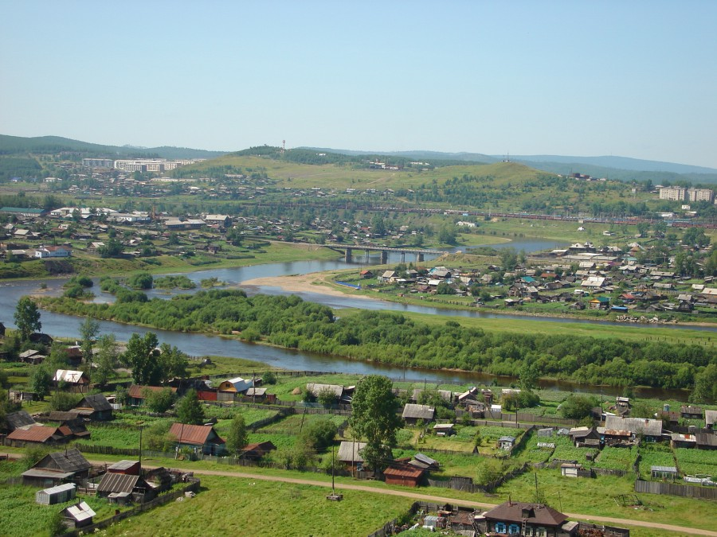
КОМИТЕТ ПО ФИНАНСАМ АДМИНИСТРАЦИИ МУНИЦИПАЛЬНОГО РАЙОНА «МОГОЧИНСКИЙ РАЙОН»
Б Ю Д Ж Е Т Д Л Я Г Р А Ж Д А Н
на 2018 ГОД

Slide 2
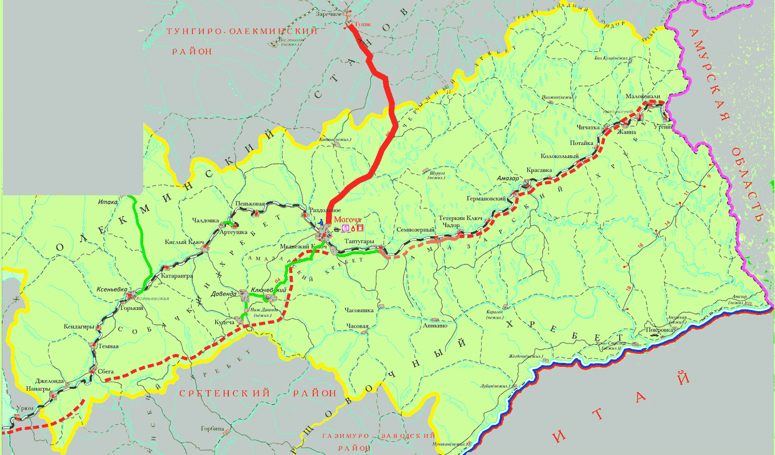
Эффективное, ответственное и прозрачное управление финансами муниципального района «Могочинский район» является базовым условием достижения стратегических целей социально-экономического развития муниципального района. Одной из ключевых задач бюджетной политики муниципального района «Могочинский район» на 2018 год и плановый период 2019 и 2020 годов является обеспечение прозрачности и открытости бюджетного процесса Для привлечения большего количества граждан района к участию в обсуждении вопросов формирования бюджета Могочинского района и его исполнения разработан «Бюджет для граждан». «Бюджет для граждан» предназначен, прежде всего, для жителей, не обладающих специальными знаниями в сфере бюджетного законодательства. Информация, размещаемая в разделе «Бюджет для граждан», в доступной форме знакомит граждан с основными целями, задачами и приоритетными направлениями бюджетной политики муниципального района «Могочинкий район», с основными характеристиками бюджета района и результатами его исполнения.
Надеемся, что представление бюджета и бюджетного процесса в понятной для жителей форме повысит уровень общественного участия граждан в бюджетном процессе Могочинского района.

Slide 3

БЮДЖЕТ – ( от старонормандского bougette) -кошелек, сумка, мешок с деньгами.
Схема образования и расходования денежных средств для решения задач и функций государства и местного самоуправления.
.
В бюджетную систему Российской Федерации входят бюджеты следующих видов:
-Федеральный бюджет
- бюджеты субъектов Российской Федерации (региональные бюджеты)
- бюджеты муниципальных образований (местные бюджеты)

Slide 4
Консолидированный бюджет муниципального района «Могочинский район»
Бюджет Бюджеты Бюджеты
муниципального городских сельских
района поселений поселений

Slide 5
Доходы бюджета муниципального района – поступающие в бюджет муниципального района денежные средства.
Расходы бюджета муниципального района – выплачиваемые из бюджета муниципального района денежные средства
Дефицит бюджета - превышение расходов над доходами
Профицит бюджета - превышение доходов над расходами

Slide 6
Бюджетный процесс
Утверждение бюджета
Исполнение бюджета
Формирование отчета об исполнении бюджета
Утверждение отчета об исполнении бюджета
Составление проекта бюджета
Рассмотрение проекта бюджета

Slide 7
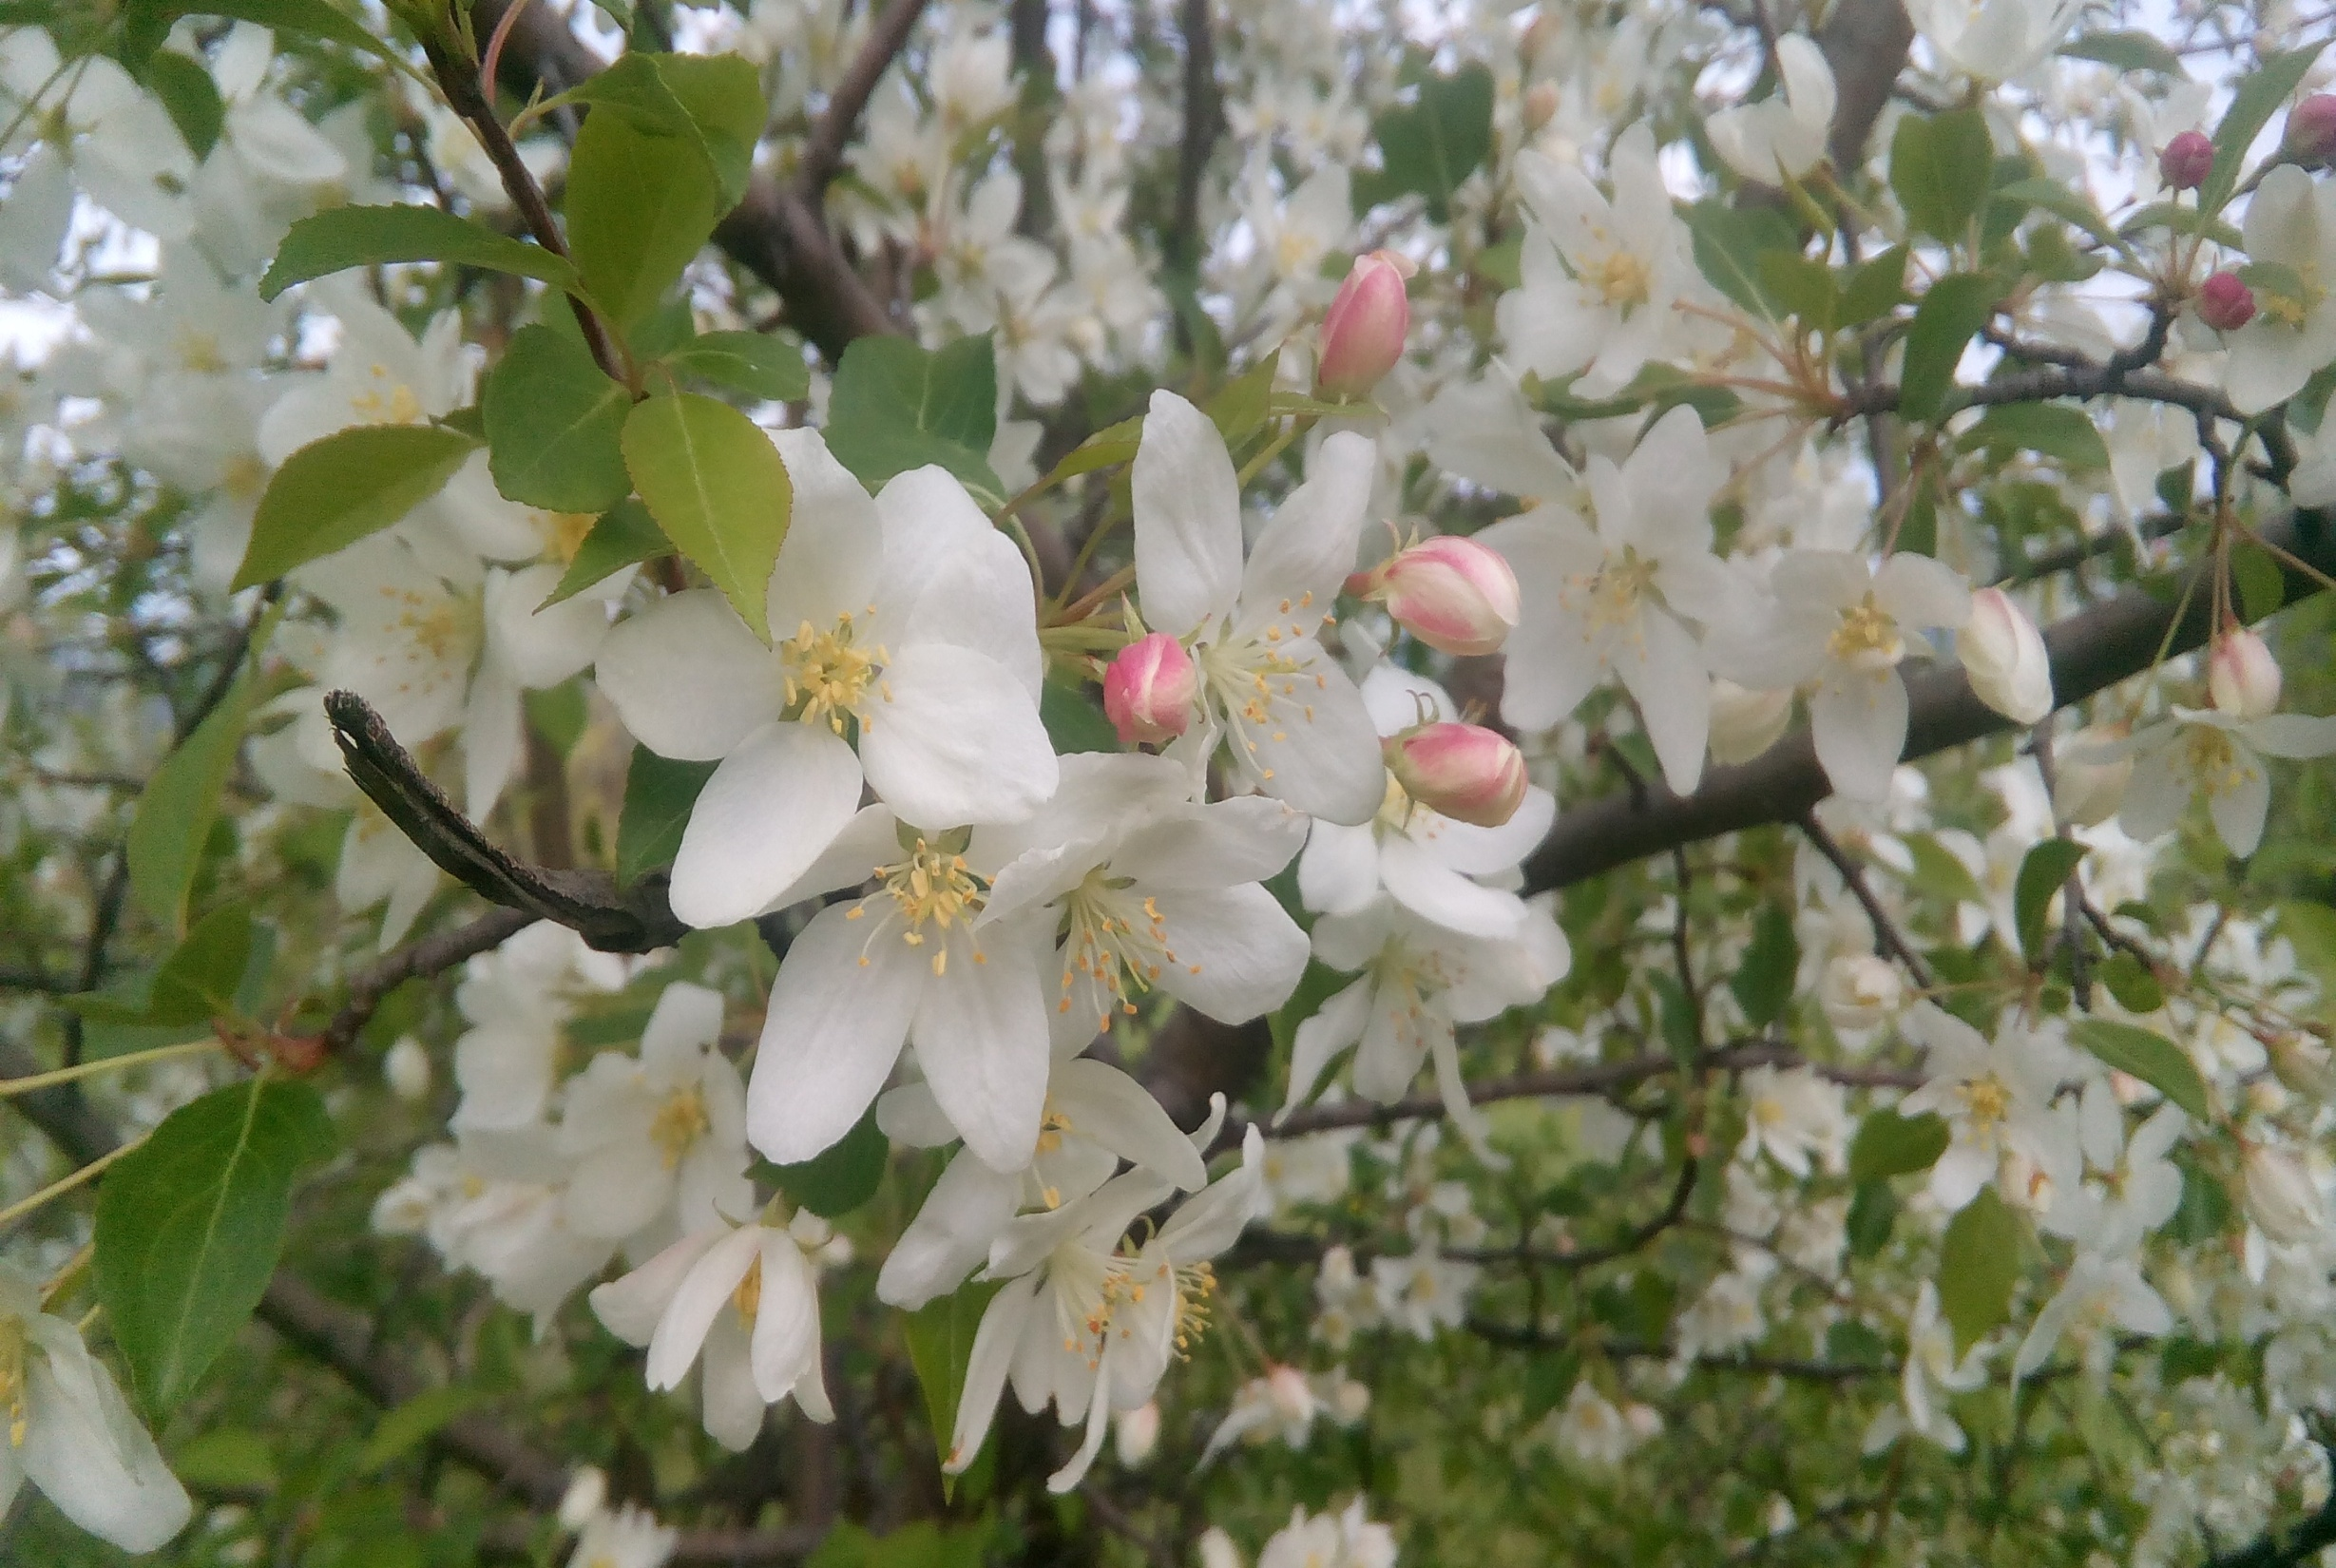
Проведение Публичных слушаний по проекту бюджета муниципального района «Могочинский район» на 2018 и плановый период 2019-2020 годов утверждён
постановлением администрации муниципального района «Могочинский район» № 672 от 23.11.2017г.

Slide 8
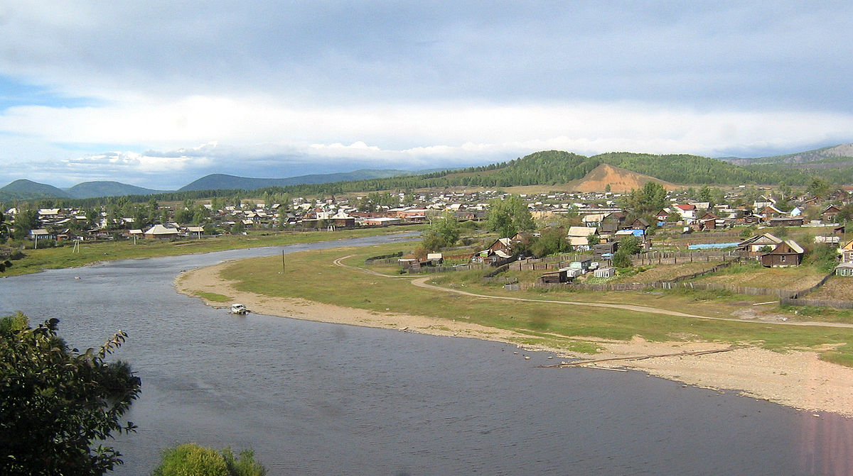
Проект бюджета муниципального района «Могочинский район» составляется на 3 года: очередной финансовый год – 2018 год и плановый период – 2019 и 2020 годы
Составление проекта бюджета основывается на:
Бюджетном послании Президента Российской Федерации
Прогноз социально-экономического развития муниципального района «Могочинский район»
- Основные направления бюджетной и налоговой политики муниципального района «Могочинский район»

Slide 9
Основные направления бюджетной и налоговой политики муниципального района «Могочинский район» на 2018 год и плановый период 2019-2020 годов
Бюджетная и налоговая политика муниципального района «Могочинский район» в 2018 г. и плановом периоде 2019-2020 годов будет направлена на:
- развитие налогового потенциала на территории муниципального района «Могочинский район»;
- обеспечение сбалансированности и устойчивости бюджетной системы муниципального района «Могочинский район»;
- проведение политики сдерживания роста бюджетных расходов при безусловном исполнении действующих расходных обязательств;

Slide 10
- адресное решение социальных проблем, повышение качества предоставляемых муниципальных услуг;
- повышение эффективности расходования бюджетных средств, сокращение неэффективных расходов;
- формирование нормативной базы по переходу к программному бюджету и внедрение муниципальных программ в единую систему формирования и исполнения районного бюджета;
- создание условий для исполнения органами местного самоуправления закрепленных за ними полномочий;
- создание стимулов для улучшения качества управления муниципальными финансами;
- укрепление системы финансового контроля, повышение его роли в управлении бюджетным процессом;
- повышение прозрачности и открытости бюджетного процесса

Slide 11

Доходы бюджета составляют собственные доходы (Налоговые и Неналоговые доходы) и безвозмездные поступления от других бюджетов в виде Дотаций, Субсидий, Субвенций и Иных межбюджетных трансфертов)
Расходы бюджета включают расходы на оказание муниципальных услуг, социальное обеспечение населения, предоставление межбюджетных трансфертов, обслуживание муниципального долга

Slide 12
Доходы бюджета – поступающие в бюджет денежные средства, за исключением средств, являющихся источниками финансирования дефицита
Доходы бюджета
Налоговые доходы
Безвозмездные поступления
Неналоговые доходы
Поступления от уплаты
налогов, установленных
Налоговым Кодексом РФ:
-налог на доходы
физических лиц;
-акцизы;
-единый налог на
вменённый доход;
-налог на добычу
полезных ископаемых
Платежи, установленные законодательством РФ:
арендная плата за землю;
-доходы от использования, реализации муниципального
имущества;
-штрафы за нарушение законодательства;
-прочие неналоговые доходы
Поступления от других бюджетов

Slide 13

Основные характеристики бюджета муниципального района «Могочинский район» на 2018 год и плановый период 2019-2020 годов
Наименование | 2018 год | 2019 год | 2020 год
Доходы | 420414,8 | 407632,4 | 408789,3
Расходы | 420414,8 | 407632,4 | 408789,3
Дефицит (-), профицит(+) | 0,0 | 0,0 | 0,0

Slide 14
Параметры доходной части бюджета муниципального района «Могочинский район» на 2018 год
Наименование показателей | Бюджет 2018 года
 | (тыс. руб.) | Доля %
Налоговые доходы | 177 139,0 | 42,1
Неналоговые доходы | 13 506,0 | 3,2
Безвозмездные поступления | 229769,8 | 54,7
Итого доходов | 420414,8 | 100,0

Slide 16

Безвозмездные поступления
Безвозмездные поступления на 2018 год сформированы за счет поступлений от других бюджетов бюджетной системы Российской Федерации в объемах, доведенных министерством финансов Забайкальского края.
-Дотации (от лат. «Dotatio» - дар, пожертвование) – предоставляются без определения конкретной цели их использования
-Субвенции (от лат. «Subvenire» – приходить на помощь) предоставляются на финансирование «переданных» других публично- правовым образованиям полномочий
-Субсидии (от лат. «Subsidium»- поддержка предоставляются на условиях долевого софинансирования расходов других бюджетов
-Иные межбюджетные трансферты – предоставляются на определенные цели

Slide 18
Структура расходов бюджета муниципального района «Могочинский район» на 2018 год
Расходы бюджета муниципального района «Могочинский район» формировались на основе действующего реестра расходных обязательств с учетом необходимости безусловного исполнения расходных обязательств, возложенных на органы местного самоуправления муниципального района «Могочинский район». Проект решения "О бюджете муниципального района «Могочинский район»на 2018 год и плановый период 2019 и 2020 годов" подготовлен с учетом распределения бюджетных ассигнований главным распорядителям бюджетных средств. Общие подходы к формированию расходов бюджета муниципального района на 2018 год и плановый период 2019 и 2020 годов определены бюджетной политикой муниципального района. Распределение расходов бюджета муниципального района «Могочинский район» в функциональном разрезе показывает, что бюджет муниципального района «Могочинский район» даже в условиях ограниченности финансовых ресурсов сохраняет свою социальную направленность. Так, в 2018 году на социальные отрасли планируется направить 82 % расходов.
В структуре общих расходов бюджета муниципального района «Могочинский район» на 2018 год наибольший удельный вес занимают расходы на образование – 72,7%, Доля расходов на культуру в составе общих расходов бюджета муниципального района «Могочинский район» составит – 5,2%, физкультуру и спорт – 0,3%, социальную политику – 4,2% общегосударственные расходы – 10,5%, национальную оборону, национальную безопасность- 0,8%, национальную экономику – 2,2%, доля дотаций поселениям – 3,8%.

Slide 19
Параметры расходной части бюджета на 2018 год сформированы следующим образом:
 | Ожидаемое исполнение 2017 г. (тыс. руб.) | Уд.вес % | Проект 2018 г. (тыс. руб.) | Уд.вес % | Отношение к уровню 2017 г.
Расходы, всего | 533906,1 | 100,0 | 420414,8 | 100,0 | 78,7
Раздел 01 «Общегосударственные расходы» | 45623,1 | 8,53 | 44248,0 | 10,52 | 96,9
Раздел 02 «Национальная оборона» | 885,9 | 0,16 | 1072,6 | 0,26 | 121,0
Раздел 03 «Национальная безопасность и правоохранительная деятельность» | 2731,8 | 0,51 | 2262,8 | 0,54 | 82,8
Раздел 04 «Национальная экономика» | 25040,9 | 4,7 | 9312,1 | 2,21 | 37,2
Раздел 05 «Жилищно-коммунальное хозяйство» | 8010,0 | 1,5 | 4210,0 | 1 | 52,5
Раздел 07 «Образование» | 405934,2 | 76 | 305761,9 | 72,7 | 75,3
Раздел 08 «Культура и кинематография» | 19466,8 | 3,65 | 21708,0 | 5,2 | 111,5
Раздел 10 «Социальная политика» | 16515,7 | 3,1 | 17595,4 | 4,19 | 106,5
Раздел 11 «Физкультура и спорт» | 250,0 | 0,05 | 1100,0 | 0,26 | 440
Раздел 13 «Обслуживание муниципального долга» | 14,7 | 0,002 | 0,0 | 0,0 | 0
Раздел 14 «Межбюджетные трансферты бюджетам субъектов Российской Федерации и муниципальных образований общего характера» | 9433,0 | 1,8 | 13144,0 | 3,12 | 139,3

Slide 21
ОБРАЗОВАНИЕ
Расходы бюджета муниципального района на образование предусмотрены как за счет собственных средств, так и за счет средств субвенций из краевого бюджета. Общая сумма расходов по разделу планируется в объеме 305761,9 тыс.руб. за счет средств субвенций – 158630,1 тыс.руб., за счет собственных доходов – 147131,8 тыс.руб. По данному разделу доля расходов в общей сумме расходов на исполнение собственных полномочий составляет 72,7%
За счёт указанных средств осуществляется обеспечение деятельности следующих учреждений:
- 9 учреждений дошкольного образования;
- 12 общеобразовательных учреждений;
- 1 учреждение дополнительного образования детей;
- 1 учреждение, осуществляющее бухгалтерскую и хозяйственную деятельность учреждений образования, мероприятия по оздоровлению детей.

Slide 22
КУЛЬТУРА
Расходы бюджета муниципального района на культуру на 2018 год предусмотрены за счет собственных средств и межбюджетных трансфертов из бюджетов поселений в сумме 21708,0 тыс.руб. , так же планируется к реализации программа «Культура муниципального района "Могочинский район" (2018-2019 гг.) в сумме 2098,8 тыс.руб. средства предусмотрены на сохранение и развитие культурной деятельности, укрепление материально-технической базы.

Slide 23
Физическая культура и спорт
Расходы бюджета муниципального района на физическую культуру и спорт на 2018 год предусмотрены в бюджете в сумме в сумме 1100,0 тыс. руб. на реализацию мероприятий по развитию физической культуры и спорта в муниципальном районе «Могочинский район» в рамках программы «Развитие физкультуры и спорта в муниципальном районе «Могочинский район» (2016-2018 гг.)». в сумме 800,0 тыс.руб.
"Реконструкция оздоровительного комплекса" (2018-2020гг.) – 300,0 тыс.руб. расходы предусмотрены на разработку проектно-сметной документации.

Slide 24
СОЦИАЛЬНАЯ ПОЛИТИКА
Расходы бюджета муниципального района на социальную политику на 2018 год предусмотрены в сумме 17595,4 тыс.руб.- это расходы на социальную поддержку опекунским, приемным семьям; компенсация части платы, взимаемой с родителей за присмотр и уход за детьми, осваивающими образовательные программы дошкольного образования; социальное обеспечение и иные выплаты населению

Slide 25
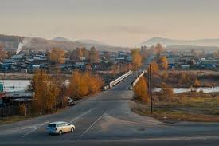
Дорожный фонд
В бюджете муниципального района на 2018 год предусмотрены средства на Муниципальный дорожный фонд – средства бюджета, подлежащие использованию в целях финансового обеспечения дорожной деятельности в отношении автомобильных дорог общего пользования местного значения вне границ населённых пунктов в границах муниципального района. Объём муниципального дорожного фонда на 2018 год предусмотрен в размере 9212,0 тыс.рублей.

Slide 26
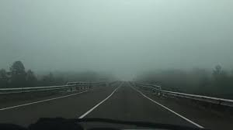
Доходы фонда
В бюджет муниципального района «Могочинский район» году зачисляется 20 процентов доходов от уплаты акцизов на нефтепродукты, а также в бюджет муниципального района«Могочинский район» подлежат зачислению акцизы на нефтепродукты с территорий сельских поселений, субсидии из краевого бюджета на дорожную деятельность
Расходы фонда
Расходы фонда направляются на :
- содержание, ремонт, реконструкцию,
строительство автомобильных дорог
местного значения;
- оформление прав собственности на
автомобильные дороги местного значения;

Slide 27

В случае изменения параметров бюджета в течение года производится его корректировка в соответствии с Положением «О бюджетном процессе в муниципальном районе «Могочинский район», утвержденным решением Совета муниципального района «Могочинский район» от 25.11.2016 г. № 11 (в ред. Решения Совета от 26.04.2017 г. № 71, от 22.06.2017 № 97)

Slide 28

СПАСИБО ЗА ВНИМАНИЕ!
«Бюджет для граждан» подготовлен
Комитетом по финансам администрации муниципального района «Могочинский район»
адрес: г. Могоча, ул.Комсомольская, 13
Тел. 8(241)40583,40201
эл.адрес fin-mogocha.ru

